Slide 2
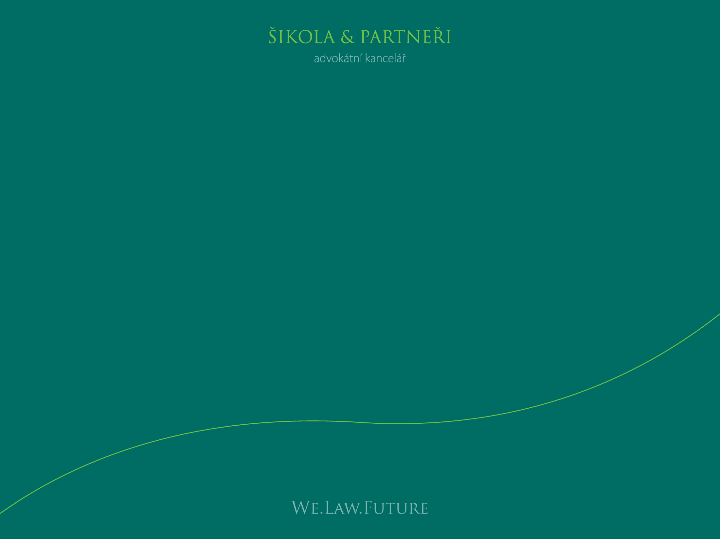
Jak ovlivnit povolování úložiště z pozice dotčených obcí a sdružení

Slide 3
Ekologický právní servis + Advokátní kancelář Šikola a partneři
Pomáhá obcím a sdružením již 13 let:
Formulace otázek v místní referendech, právní asistence ve sporech
Příprava dvou pozměňovacích návrhů k novele atomového zákona (zakotvení účasti obcí v řízení)
Pracovní skupina pro dialog (návrh zákona podle nějž je nesouhlas obce překonatelný pouze rozhodnutím Senátu PČR)

Slide 4
Fáze povolování úložiště
Geologický průzkum (2016)
Chráněné území pro zvláštní zásah do zemské kůry (2018?)
EIA
Povolení Státního úřadu pro jadernou bezpečnost
Povolení hornické činnosti
Územní rozhodnutí a stavební povolení na povrchové stavby (2050?)

Slide 5
Geologický průzkum
Relevantní zákony:
z.č. 61/1988 Sb., o hornické činnosti
z.č. 62/1988 Sb., o geologických pracích
z.č. 44/1988 Sb., horní zákon
z.č. 18/1997 Sb., atomový zákon
vyhl. č. 369/2004 Sb., o projektování, provádění a vyhodnocování geol. prací
vyhl. č. 104/1988 Sb., o racionálním využívání výhradních ložisek, o povolování a ohlašování hornické činnosti

Slide 6
Fáze přípravy geologických průzkumů
a/ Stanovení průzkumného území
vymezení území, na němž budou práce prováděny
b/ Projekt geologických prací a jeho schválení
stanovení technologie provádění průzkumů
c/ (Teoreticky) povolení hornické činnosti
povolení některých významných prací s velkých zásahem
d/ Vstupy na cizí nemovitosti a jejich využívání
Povolení, náhrady vlastníkům
Otázka poplatků obcím v souvislosti s geologickým průzkumem

Slide 7
Rozhodnutí o stanovení průzkumného území I.
správní řízení, vedené Ministerstvem životního prostředí (lokalita Kraví hora – nepravomocné rozhodnutí již vydáno, ostatní lokality – řízení zahájeno na počátku října)
výsledkem je správní rozhodnutí (odvolání, právní moc, soudní žaloba)
žádost o stanovení průzkumných území může podat pouze osoba, která je držitelem oprávnění k hornické činnosti (SURAO jako zadavatel, DIAMO/GEAM jako organizace s oprávněním)
účastníci řízení:
žadatel
obec, na jejímž území má být průzkumné území stanoveno
další osoby (občanské sdružení)

Slide 8
Rozhodnutí o stanovení průzkumného území II.
Náležitosti návrhu mimo jiné:
Zákres hranic jiných chráněných území, nebo ochranných pásem, která zasahují do průzkumného území
Etapa prací, cíl, rozsah a způsob provádění, doba na kterou se o povolení žádá
Zákres do mapy, rozdělení plošného rozsahu do území obcí, údaje o žadateli

Slide 9
Rozhodnutí o stanovení průzkumného území III.
zamítnutí žádosti Ministerstvem:
Ministerstvo žádost o stanovení průzkumného území dále zamítne zejména v případě, že průzkum je v rozporu se státní surovinovou politikou, státní politikou životního prostředí, zájmy obrany státu, zahraničními závazky státu nebo pokud další veřejný zájem převýší zájem na dalším průzkumu a následném využití výhradního ložiska.
Veřejný zájem vs. výsledky místního referenda

Slide 10
Projekt geologických prací
průzkum je možné začít provádět až po schválení projektu geologických prací Krajským úřadem
projekt obsahující vrty hlubší než 30m nebo vrty v celkové délce více než 100m musí organizace zaslat příslušnému krajskému úřadu nejméně 30 dnů před zahájením prací spojených se zásahem do pozemku.
projekt geologických prací obsahuje zejména:
sledovaný cíl geol. prací, metodický a technický postup jejich odborného, racionálního a bezpečného provádění, rozpočet prací
Krajský úřad vyhodnotí střety zájmů (ochrana přírody, spodních vod atd.) a může nařídit zpracování dodatečného expertního posouzení (biologické hodnocení). Zahájení prací se v takové případě odkládá.
Schvalování by mělo probíhat ve správním řízení.

Slide 11
Povolení hornické činnosti
jen pro některé geologické práce:
„pro vyhledávání a průzkum důlními díly, a to svislými důlními díly o hloubce větší než 40 m, vodorovnými či úklonnými důlními díly o délce větší než 100 m,
správní řízení vedené Českým (obvodní) báňským úřadem
povolení může být vydáno pouze organizaci, která má oprávnění k provádění hornické činnosti (stejně jako stanovení průzkumných území)
Účastníci řízení:
Žadatel
Vlastníci dotčených nemovitostí
Obec, na jejímž území se povoluje

Slide 12
Vstupy na cizí nemovitosti
v případě průzkumných geologických prací, spojených se zásahem do pozemku musí být s vlastníkem (tj. např i obcí) uzavřena písemná dohoda o provádění prací, která se může týkat:
zřizování pracovišť, přístupových cest, přívodu vody a energie, odstraňování porostů, úpravy zemědělské půdy
nedojde-li k dohodě, rozhodne krajský úřad o omezení vlastnických práv uložením povinnosti strpět provedení geologických prací
takové rozhodnutí lze vydat pouze:
ve veřejném zájmu, v souladu se státní surovinovou politikou, v nezbytném rozsahu, na dobu určitou, za náhradu
rozhodnutí vydává krajský úřad ve správním řízení, tj. lze se proti němu odvolat případně podat žalobu k soudu.

Slide 13
Poplatky obcím za geologický průzkum
poplatky jsou příjmem obcí
poplatky podle zák. č. 62/1988 Sb., o geologických pracích:
po vydání rozhodnutí
v prvním roce 2000 Kč za každý započatý rok a km2
na každý další rok se zvyšuje p 1000 Kč na km2
poplatky podle zák. č. 18/1997 Sb., atomového zákona
max. 4 mil Kč. ročně

Slide 14
Mgr. Pavel Doucha
pavel.doucha@aksikola.cz

